Slide 1
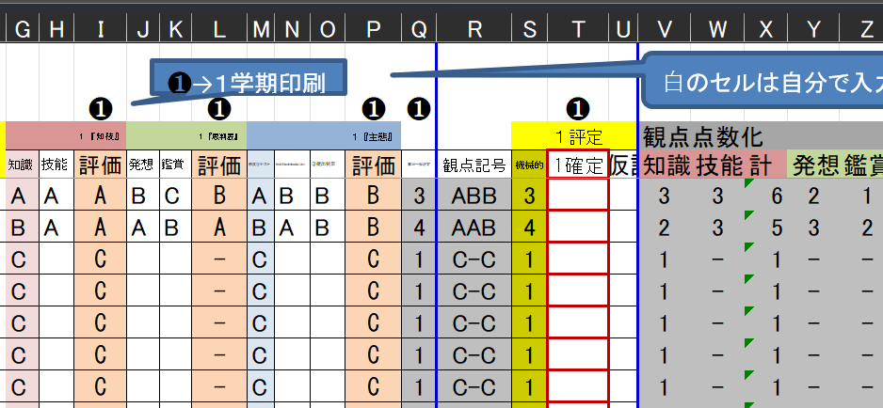
見取りを
入力
すると
Excelが
評定を
自動で
作成
A・B・C 評価
１２３４５
不整合ナシ
手作業で調整可
チェック機能あり
さいたま市立大成中学校 小口 稚聡
内申・学年評定にも対応

Slide 2
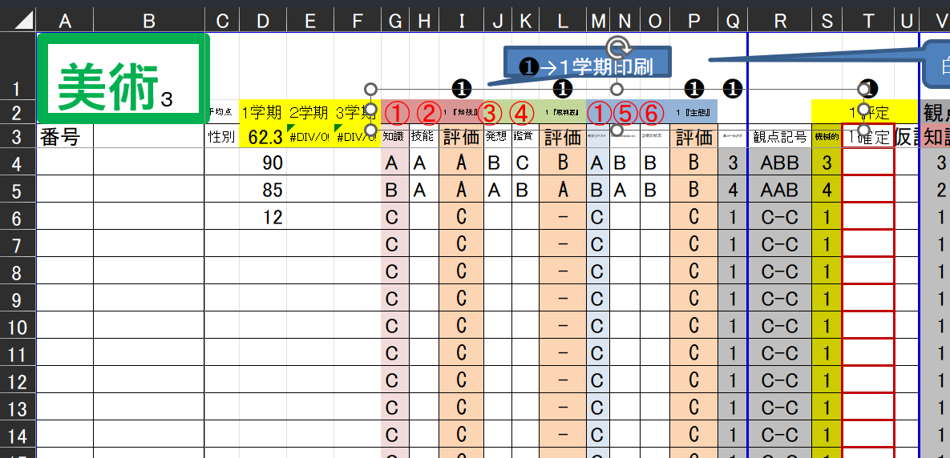
機能説明
手入力するのは、基本「白いセル」
氏名
学籍番号
など
定期テスト素点
（平均出ます）
見取った
観点の評価（ABC）を
白いセルに入力
機械的に算出した評定

Slide 3
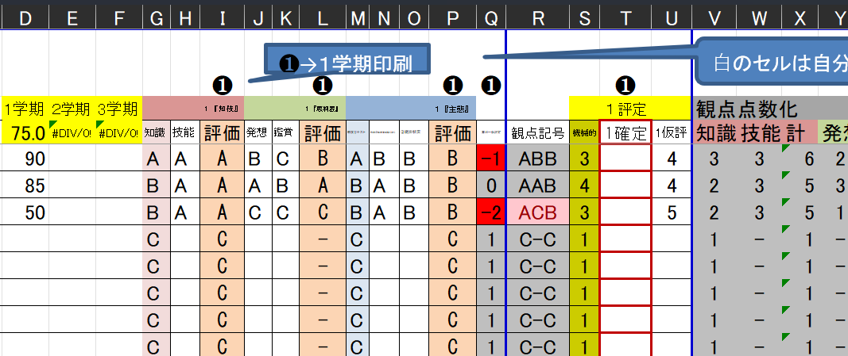
機能説明
なくてもいい
授業態度や別資料で見取った仮の評定を入力
仮評より下がると赤
入力した観点評価で
自動判定
機械的に出た評定と仮評価との差
テストの点で
自動判定
ABCが混在すると赤表示
機械的評定と仮評価を見比べながら入力

Slide 4
グレーのセル（列）は、非表示でＯＫ（計算用です）

Slide 5
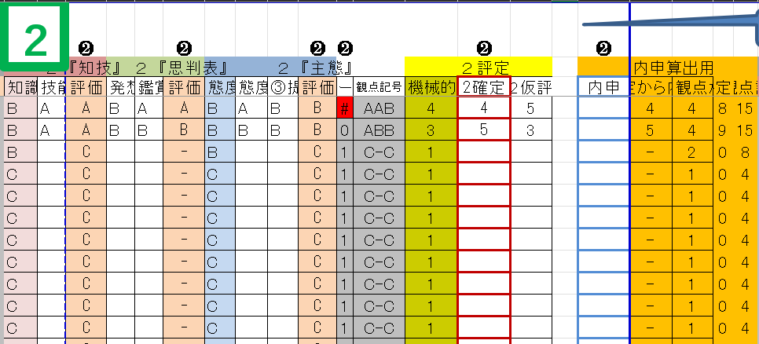
2学期は、内申も出せます
評定から算出した内申
観点から算出した内申
観点から・評定からを見比べながら入力

Slide 6
学年評定も、出せます
評定から算出した内申
観点から算出した内申
観点から・評定からを見比べながら入力

Slide 7
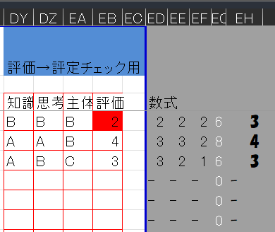
最終チェック機能
評価ＡＢＣから
算出した評定
手作業で直したデータを
値貼り付け
差異があったら
赤で表示
ABC混在チェックはありません

Slide 8
判定基準は、私の感覚で設定してあります。（だいぶ甘め）
数式を調整すると
カスタマイズできます
コピーダウンロードしたファイルは好きに改変してください。

Slide 9
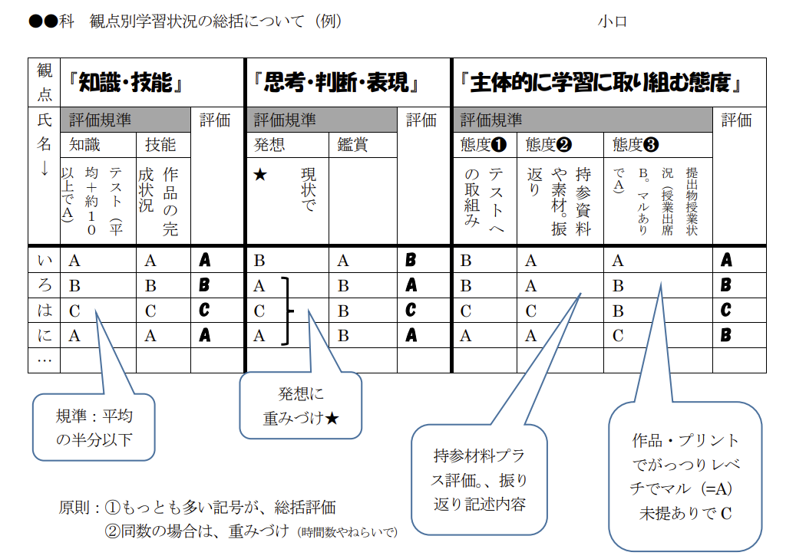
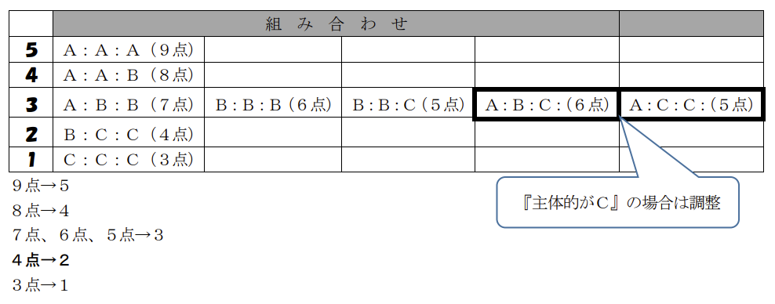
おまけ
観点の評価基準の詳細メモ用
「観点別学習状況の総括について.docx」
「観点別学習状況の総括について.docx」
教科担当間での情報共有などで使えます。
Wordで用意しましたので、ダウンロードして枠としてご活用ください。

